Slide 1
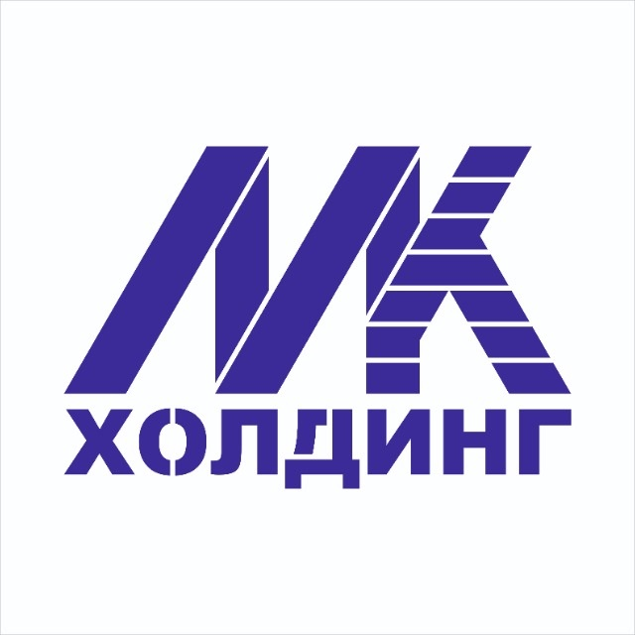
ООО МК Холдинг
2024

Slide 2
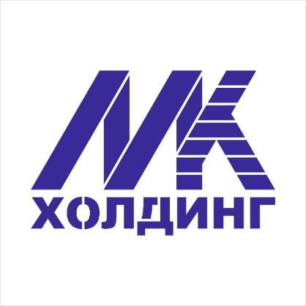

Предприятие «Метиз Комплект Холдинг» является производителем, поставщиком металлопродукции и выполняет строительно-монтажные работы для многих отраслей промышленного и гражданского строительства:
Наше предприятие создано в 2014 году и на протяжении 10 лет главными принципами являются клиентоориентированность, качество выпускаемой продукции, гибкость
Основной вектор развития направлен на увеличение производительности, создание современных рабочих мест, расширение линейки выпускаемой продукции и регионов присутствия
Мы стремимся стать компанией федерального уровня и крепкой опорой для наших партнеров.
Общегражданское строительство
Промышленное строительство
Автодорожное строительство
Транспортная инфраструктура
Наружное освещение
Электроэнергетика
Спортивная инфраструктура
Телекоммуникации

Slide 3
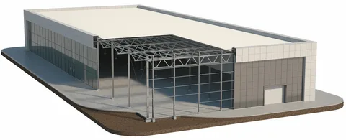
Основные продукты компании МК Холдинг:
Строительные металлоконструкции
Фундаментные болты
Закладные изделия
Крепеж для металлоконструкций
Комплексные поставки материалов
Проектирование
Монтаж металлоконструкций

Slide 4
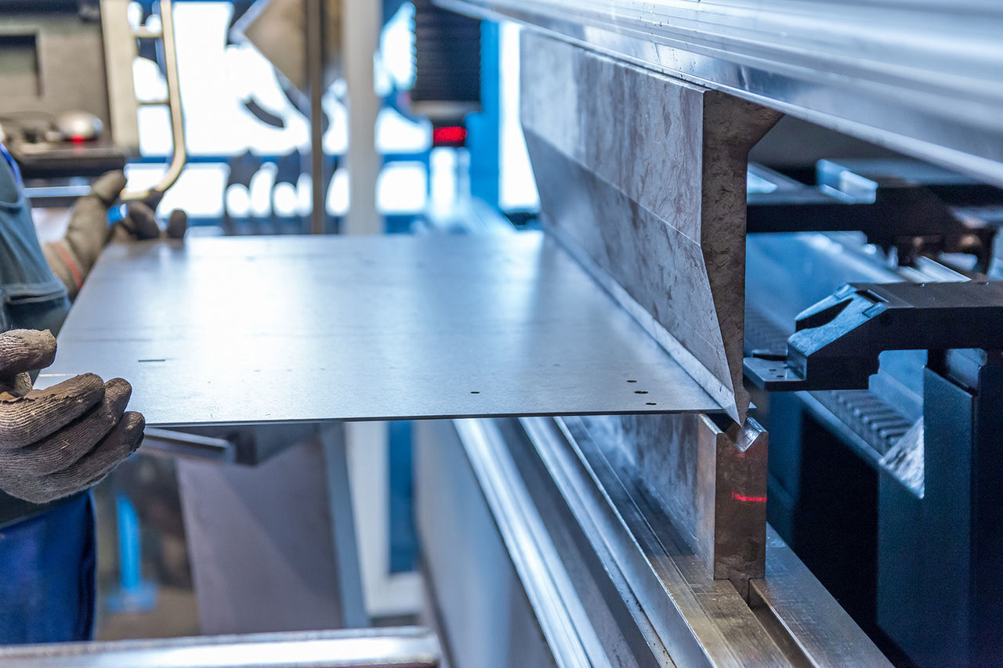







Нам доверяют
Производственная компания,
ведущая свою деятельность в
области проектирования,
производства и монтажа
металлоконструкций для различных
отраслей промышленности.
Производственное подразделение
Инженерно- конструкторское подразделение
Строительно- монтажное подразделение
Подразделение логистики
Коммерческое подразделение
ПАО СургутНефтегаз
АО
«ОТЭКО»
АО «Трест Гидромонтаж»
АО НПК «Уралвагонзавод»
Государственная корпорация «Ростех»
ПАО
«ЛУКОЙЛ»
ПАО «Корпорация «ВСМПО-АВИСМА»

Slide 5
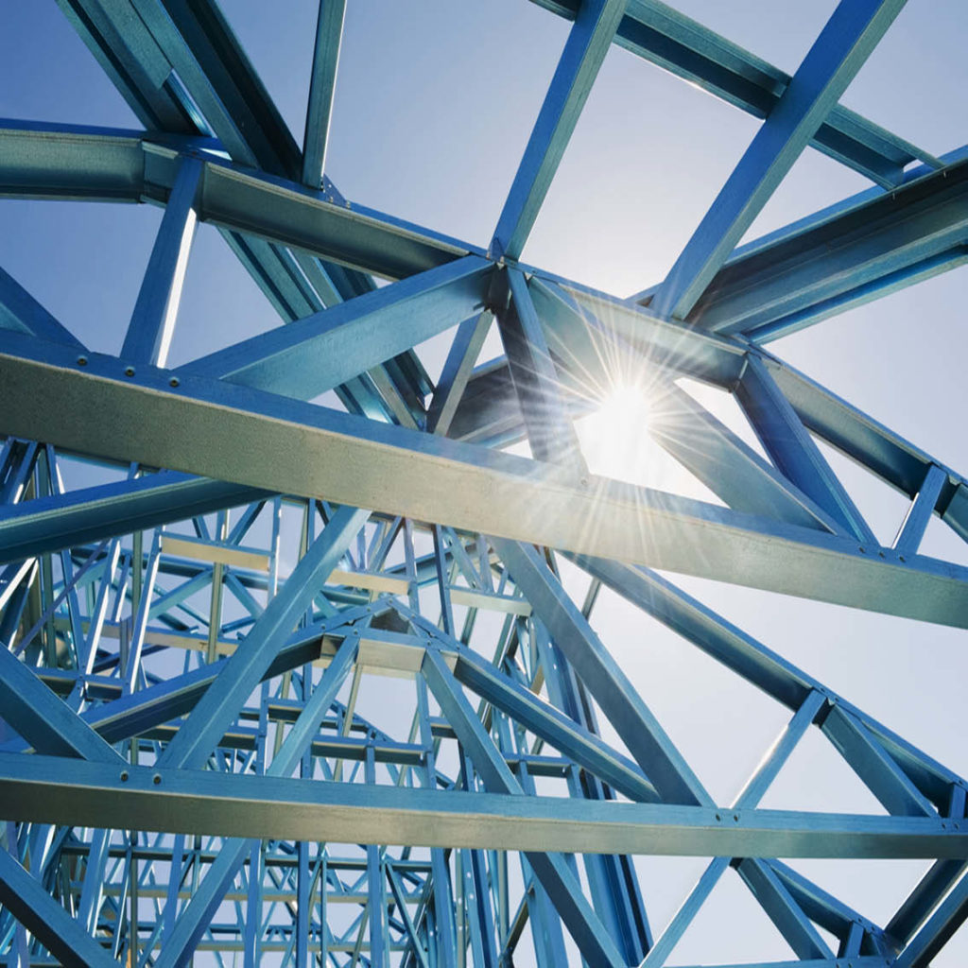
Услуги по металлообработке
Раскрой листового металла (лазерная, газовая резка, в том числе труб)
Резка металла ленточнопильными станками
Рубка полосового,сортового и фасонного проката
Возможности
завода
На заводе установлено современное металлообрабатывающее, сварочное и покрасочное оборудование, что позволяет осуществлять не только полный цикл производства, но и предоставлять услуги по обработке металла.
Все работы производятся опытным рабочим персоналом под руководством ведущих инженеров Производственной компании
"МК Холдинг».
Обработка металла осуществляется с учетом действующих стандартов и с соблюдением технологии производства проводимых работ.
Гибка труб и профилей
Токарные и фрезерные работы
Слесарные и сварочные работы
Нанесение защитных покрытий методом горячего цинкования и гальваническим способом
Покраска металлоконструкций воздушным и безвоздушным способом, и методом порошковой окраски

Slide 6
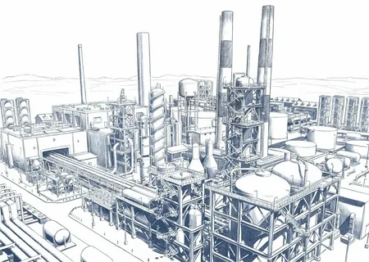
Удобное местоположение
завода, а также отлаженный
логистический аппарат позволяют сократить
транспортные издержки и представить оптимальное
для заказчика предложение
Одним из главных конкурентных преимуществ «МК Холдинг» является его удобное расположение.
Производственные мощности завода находятся в г. Нижний Тагил Свердловской области и в
непосредственной близости от
основных объектов транспортной инфраструктуры.

Slide 7
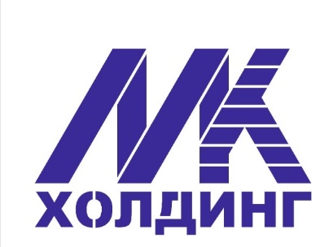
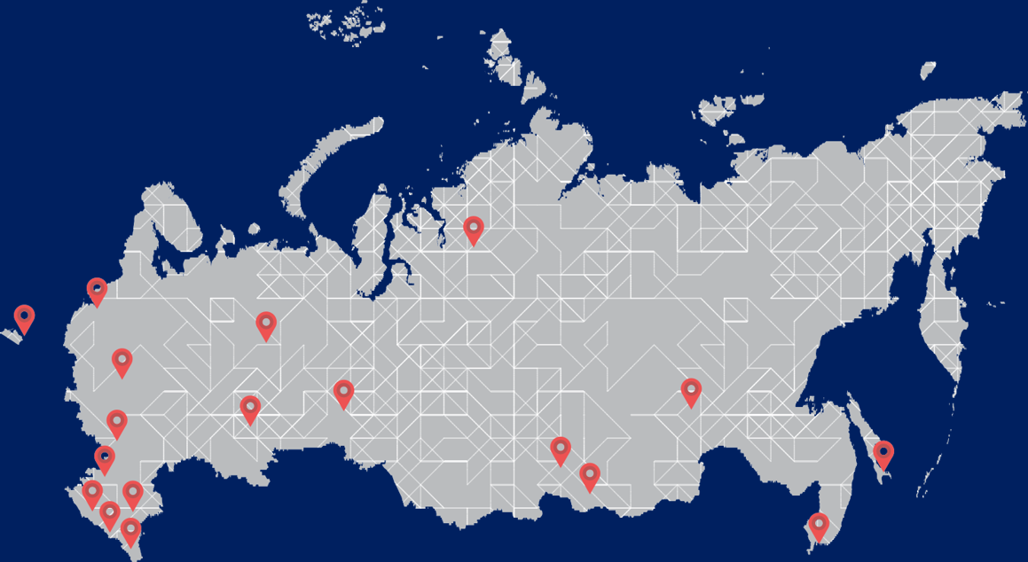



География поставок ООО «МК Холдинг»

Slide 8
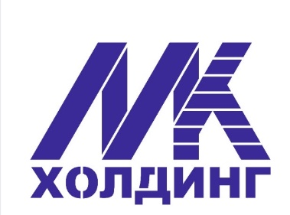

Смирнов Евгений
Технический директор
Профессионализм сотрудников
Специалисты «МК холдинг» работают с самыми сложными и масштабными проектами. За основу берутся только передовые технологии и разработки, наиболее эффективные способы проектирования и расчетов.
Несмотря на колоссальный опыт и приобретенный за годы работы профессионализм, специалисты компании постоянно повышают свой уровень квалификации и на основе полученных знаний, разрабатывают новые инструменты для оптимизации производственного процесса.
В постоянном режиме инженеры создают уникальные изделия и совершенствуют ранее созданные с целью повышения уровня безопасности и качества продукции, упрощения процесса установки, монтажа и обслуживания оборудования.
Когда работа является делом жизни, когда нравится то, что создаешь, меняется подход к рабочему процессу и отношение к продукту. На первый план выходит личное стремление сделать его максимально качественным

Slide 9
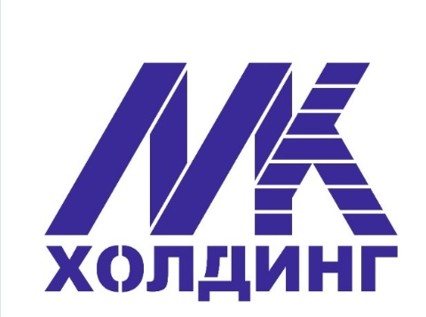
П Р О Д У К Ц И Я
МК Холдинг

Slide 10
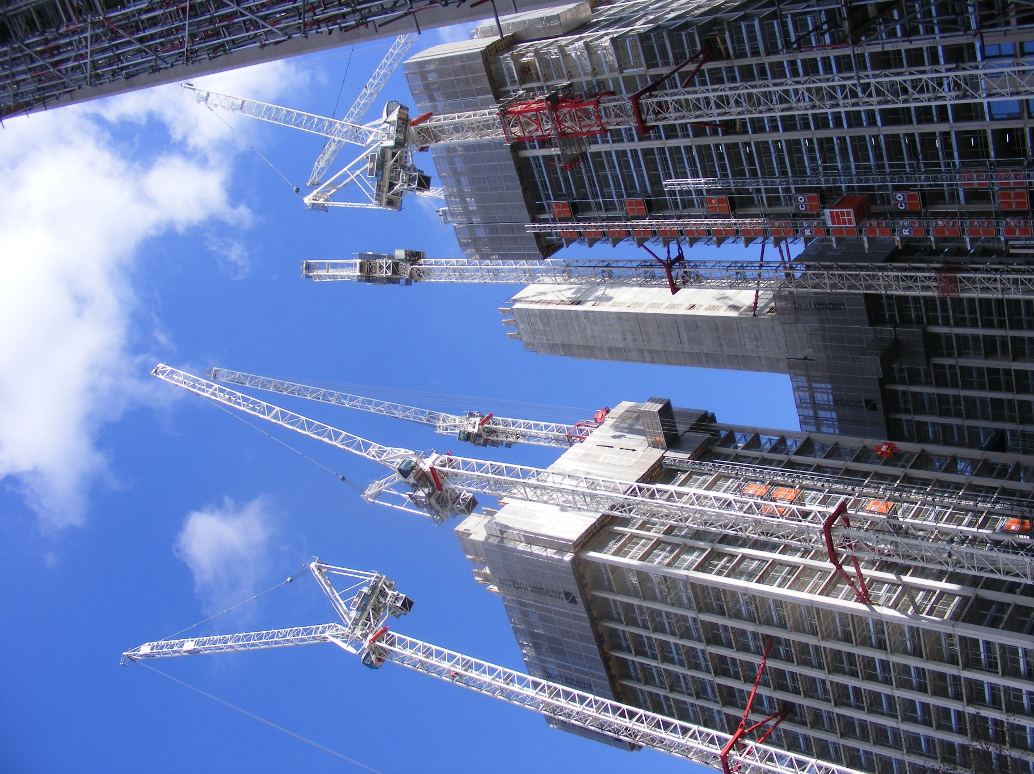
Общегражданское строительство
Несущие конструкции металлического каркаса
Лестницы
Закладные детали
Каркасы
Леса
Ограждения
Опалубка разборная
Временные стойки
Строительные шпунты
Системы консольных этажей жилых помещений

Slide 11
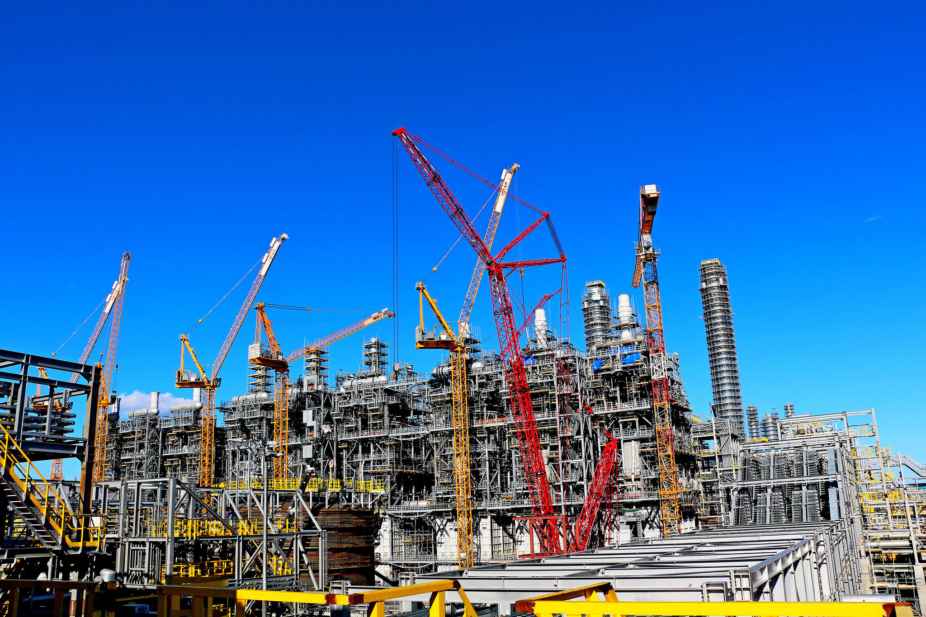
Промышленное строительство
Эстакады
Колонны
Балки
Опоры трубопроводов
Фермы
Сваи
Каркасы зданий и сооружений
Леса
Рамные опоры
Консольные краны и лебедки

Slide 12
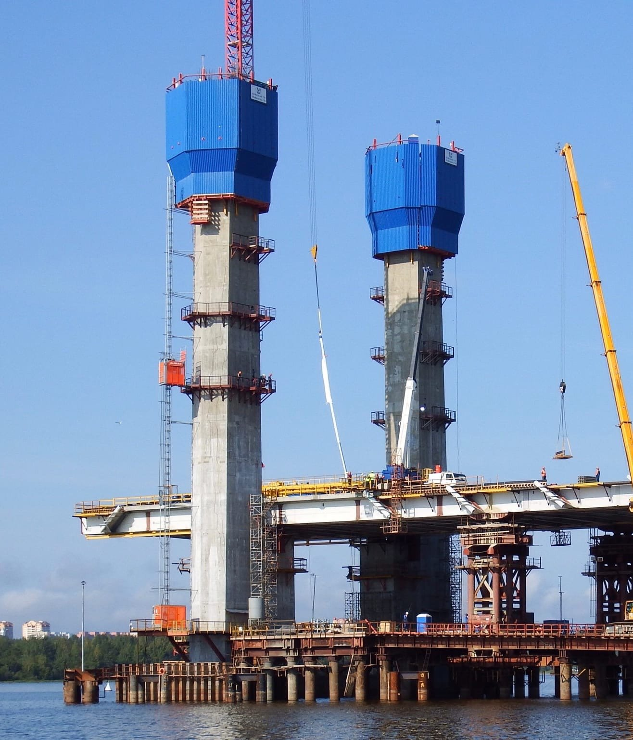
Автодорожное и мостовое строительство
Опоры для дорожных знаков
Дорожные информационные щиты и указатели
Барьерные ограждения
Пешеходные ограждения
Перила мостовых переходов
Опоры и мачты освещения
Выносные консоли
Остановочные павильоны
Переходные мостики
Каркасы надземного пешеходного перехода
Консольные и закладные элементы сооружений
Деформационные дорожные швы

Slide 13

Телекоммуникации
Мачты связи
Закладные элементы
Кронштейны и навесные элементы
Антенны сотовой связи
Мачты телекоммуникационные
Антенные комплексы портов и аэропортов
Антенные комплексы военного назначения

Slide 14
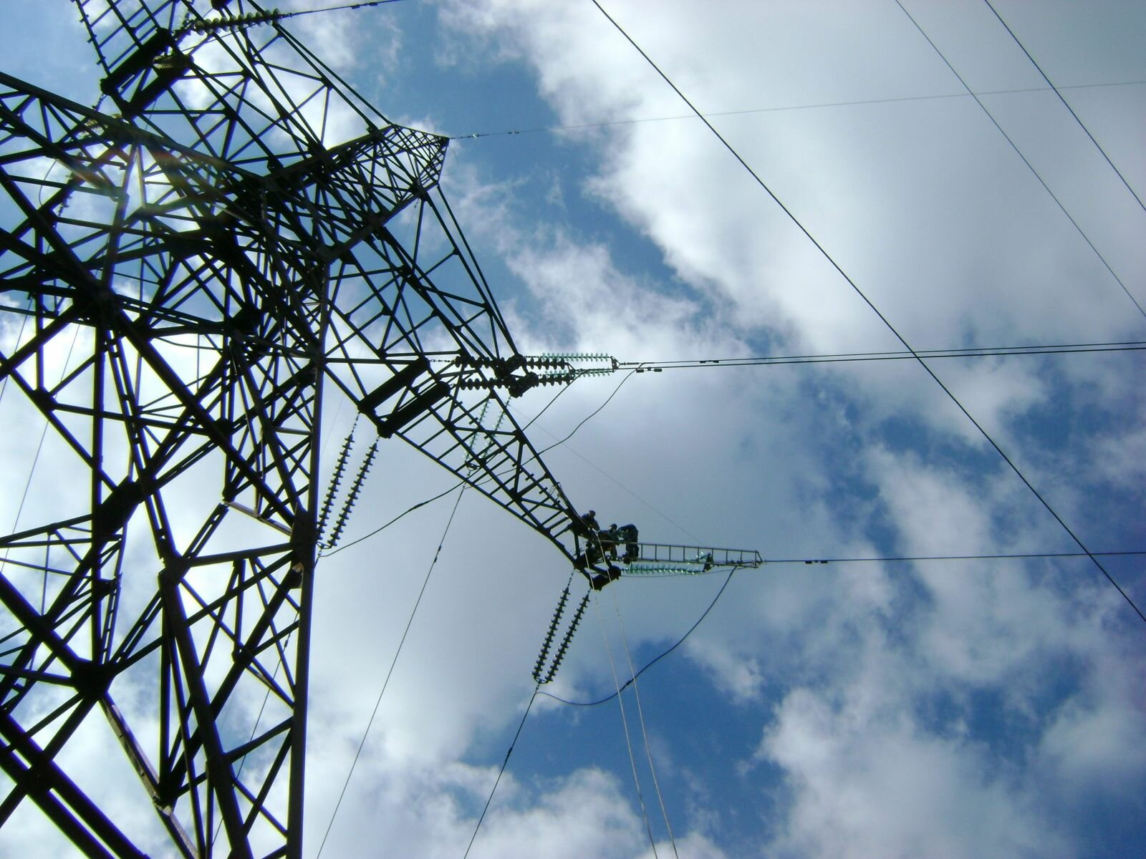
Электроэнергетика
Мачты и опоры ЛЭП
Траверсы
Мачты освещения
Металлоконструкции для подстанций
Молниеотводы и системы заземления
Мачты для ветрогенераторов
Фундаменты для мачт и опор

Slide 15
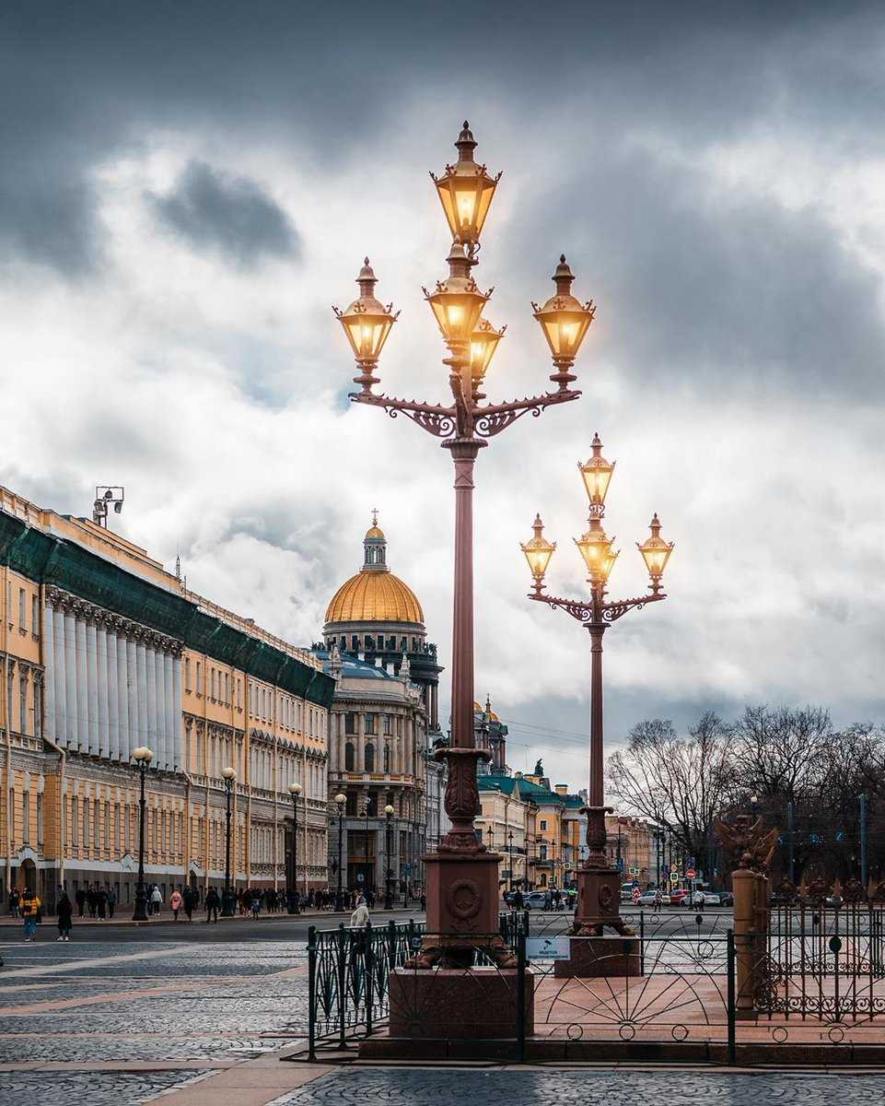
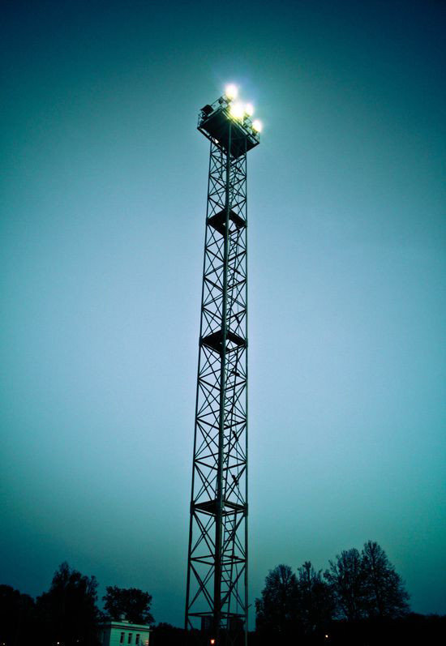
Наружное освещение
Опоры освещения
Мачты освещения
Осветительные комплексы
Кронштейны и навесные элементы
Фундаменты для мачт и опор
Короны для мачт

Slide 16
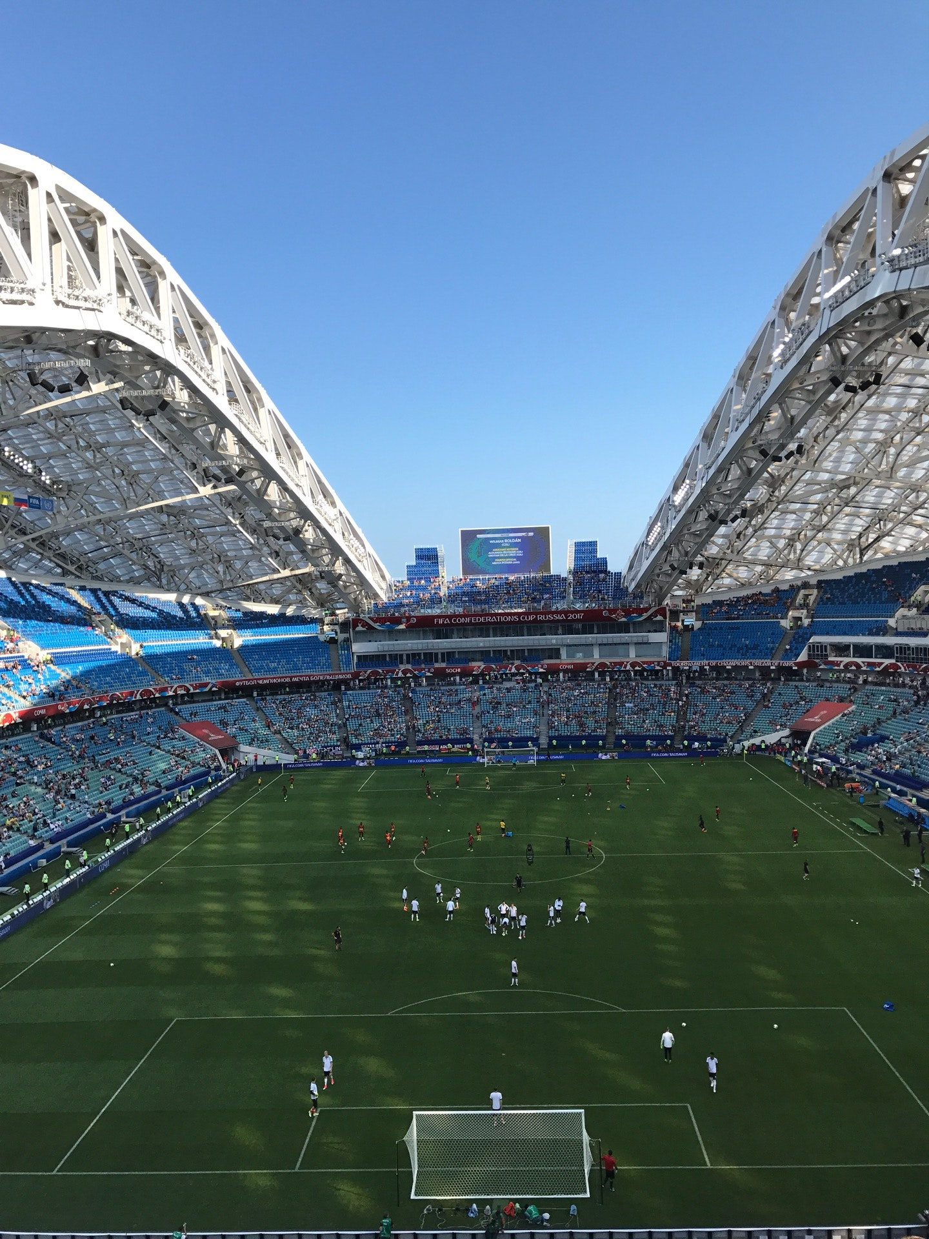
Спортивная инфраструктура
Каркасы быстровозводимых сборноразборных сооружений
Каркасно-тентовые конструкции
Конструкции рекламно-информационных указателей
Мачты и опоры освещения
Системы стационарных и временных зрительских трибун
Ограждения спортивных сооружений

Slide 17

Транспортная инфраструктура
Элементы мостовых переходов и путепроводов
Опоры контактной сети
Барьерные ограждения
Конструкции рекламно-информационных указателей
Опоры и мачты освещения
Системы обслуживания техники (платформы и лестницы)
Багажные и контейнерные тележки
Опоры светосигнального оборудования

Slide 18
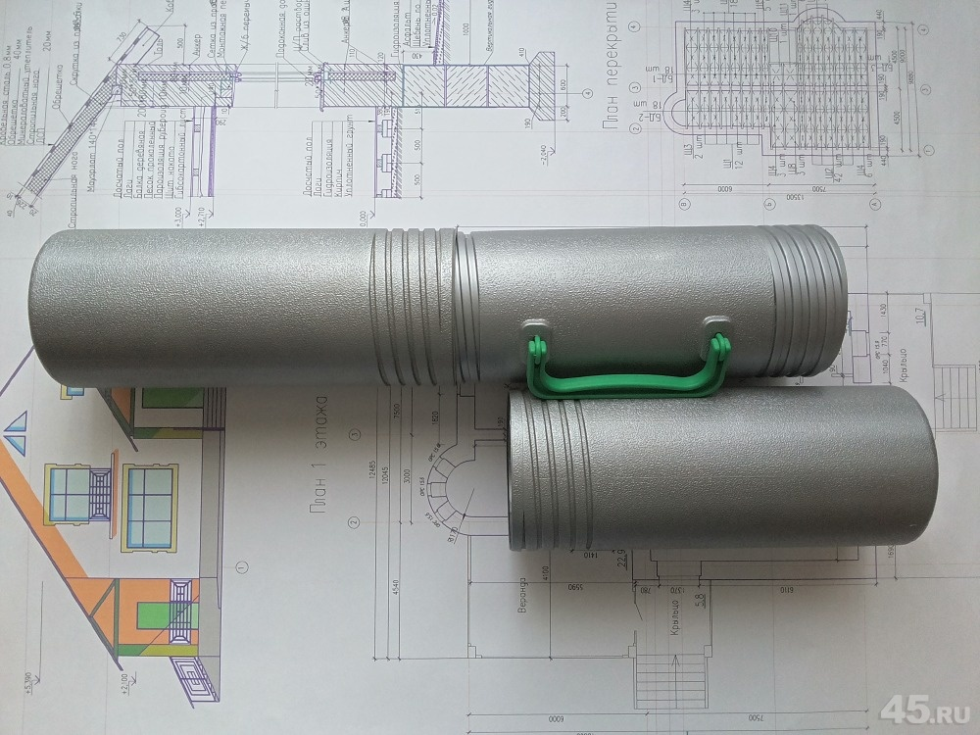
Проектирование и расчет
Произволственная компания «МЕТИЗКОМПЛЕКТ» осуществляет полный спектр инжиниринговых услуг:
Проектирование металлоконструкций с использованием специализированного программного обеспечения
ВЫСОКОКВАЛИФИЦИРОВАННЫЕ СПЕЦИАЛИСТЫ ОСУЩЕСТВЛЯЮТ РАЗРАБОТКУ ДОКУМЕНТАЦИИ СТАДИИ КМ И КМД
В СООТВЕТСТВИИ СО СЛЕДУЮЩИМИ НОРМАТИВАМИ:
СНиП 2.01.07-85* «Нагрузки и воздействия» СП 20.13330.2011
СНиП II-23-81* «Стальные конструкции» СП 16.13330.2011
СНиП 23-01-99 «Строительная климатология»
СНиП II-7-81* (2000) «Строительство в сейсмических районах»
СНиП 2.09.03-85 «Сооружения промышленных предприятий»
Правила устройства электроустановок, издание седьмое
ПОТ РМ-012-2000 «Межотраслевые правила по охране труда при работе на высоте»
Адаптация проектной или рабочей документации, разработанной иностранными компаниями, требованиям действующего законодательства РФ, технических норм и ГОСТов РФ
Разработка конструкторской документации стадий КМ и КМД
При проектировании металлических конструкций специалиста ми компании учитываются:
Условия эксплуатации
Экономическая обоснованность
Технологичность изделия
Удобство сборки и монтажа
Внешний вид конструкций
Расчеты на пригодность к использованию в различных климатических условиях c учетом статических и динамических нагрузок

Slide 19
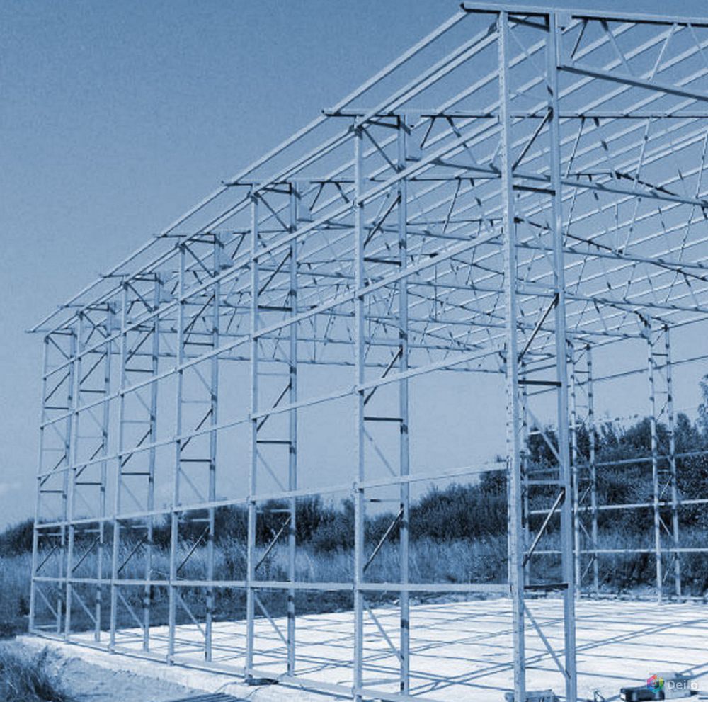
Строительно-монтажные работы
Весь спектр монтажных и пусконаладочных работ выполняет входящее в состав Группы строительно-монтажное подразделение.
Общестроительные работы
Специалисты компании производят монтаж следующих изделий:
монтажные работы
МЕТАЛЛИЧЕСКИХ КОНСТРУКЦИЙ
опор и мачт освещения
монолитные (общестроительные) работы
несущих металлоконструкций
барьерных дорожных и пешеходных ограждений
внутренние
и наружные отделочные работы
опорных систем коммуникаций
конструкций временных сооружений
информационно-регулирующих конструкций транспортной инфраструктуры
ИНЖЕНЕРНЫХ СЕТЕЙ
наружных и внутренних инженерных сетей
слаботочных систем, в том числе охранных
зданий и сооружений из сборных конструкций
кровельные работы любого типа
земляные работы
строительный аудит

Slide 20
Главный офис:
Г. Нижний Тагил
Ул. Индустриальная 76
Адреса производства:
1-й завод
Г. Нижний Тагил
Ул. Индустриальная 76
2-й завод
Г. Нижний Тагил
Ул. Максима Горького 1 стр. 38
Контакты
Телефон: 8-343-343-03-67
Почта: basis-ural@bk.ru
Сайт: basis-ural.ru

